Slide 1
웹프로그래밍 (깃허브 정리)
https://github.com/munxii/webpgm 2023664057
이은지

Slide 2
HTML 기본문서 만들기
문서의 기본 구조 : HTML 문서는 일반적으로 HTML 표준 문서 구조를 따릅니다. 주어진 코드도 이 구조를 기반으로 작성
<head> <meta charset="UTF-8"> <title> <body>
시맨틱 태그: 시맨틱 태그는 요소의 의미를 나타내어 구조를 더 명확히 하고 검색 엔진 최적화(SEO)와 접근성을 높이는 데 사용
<h1> <h2> <nav> <ul> <li>
미디어 태그: HTML에서 미디어를 삽입하고 제어하기 위해 제공되는 태그들이 사용
<audio> <src> <autoplay> <loop>

Slide 3
css 구성 요소
선택자(Selector): HTML 요소를 선택하여 스타일을 적용할 대상
태그선택자, 클래스 선택자, 아이디 선택자, 그룹선택자, 속성 선택자
속성(Property): 스타일의 특정한 측면을 정의하는 키워드
Color, background-color, font-size, margin, padding

Slide 4
자바 스크립트
주요 코어 객체
1. object : 모든 객체의 기반이 되는 객체, 프로퍼치와 매서드의 집합을 나타냄
2. String : 문자열을 다루기 위한 객체
3. Function: 함수의 객체, 코드 블록을 실행하는 데 사용
배열
인덱스로 접근: 배열의 각 요소는 0부터 시작하는 인덱스로 접근.
길이 동적 변경: 배열 크기는 자동으로 늘어나거나 줄어듦.
다양한 데이터 유형: 문자열, 숫자, 객체, 배열 등 어떤 데이터 타입도 저장 가능.
-> 객체는 키-값 쌍의 집합으로, 데이터를 비순차적으로 저장하고 배열은 순서가 있는 데이터의 집합으로, 인덱스를 통해 접근.

Slide 5
HTML Dom과 Document
HTML DOM:
HTML 문서를 프로그래밍적으로 다룰 수 있게 해주는 객체 모델
DOM은 브라우저에서 HTML 문서를 읽어들여 생성되며,
자바스크립트를 사용해 문서의 내용을 읽고 수정하거나 스타일을 변경할 수 있음
Document 객체란:
HTML 문서를 표현하는 중심 역할
브라우저가 HTML 파일을 로드하면 document 객체가 자동으로 생성

Slide 6
윈도우와 브러우저 관련 객체
window 객체: 브라우저 창 또는 탭
모든 전역 변수와 함수는 암묵적으로 window 객체의 프로퍼티로 저장
- 브라우저 환경의 최상위 객체.
-전역 스코프의 변수와 함수는 모두 window 객체의 속성으로 저장.
-브라우저, 화면, DOM, 네트워크 등과 상호작용할 수 있는 다양한 API 제공.
브라우저 관련 객체
Doucument 객체, location 객체, history 객체, navigator 객체, screen 객체
-> window는 최상위 객체로 브라우저와 관련된 모든 객체의 루트이고 브라우저와 관련된 작업은 대부분 window 객체를 통해 이루어짐.

Slide 7
캔버스 그래픽
기본 구조
id: 자바스크립트에서 특정 canvas를 참조할 때 사용.
width / height: 캔버스의 크기를 지정.
CSS를 사용해 시각적으로 크기를 조정할 수도 있지만, 그래픽 품질은 width와 height 속성으로 결정됨.
특징
픽셀 기반 렌더링: 벡터가 아닌 픽셀 단위로 그래픽을 그림
빠른 렌더링: DOM 요소와 독립적으로 작동하므로 빠른 그래픽 처리 가능
저장 가능: 캔버스 이미지는 데이터 URL 형식으로 저장 가능

Slide 8
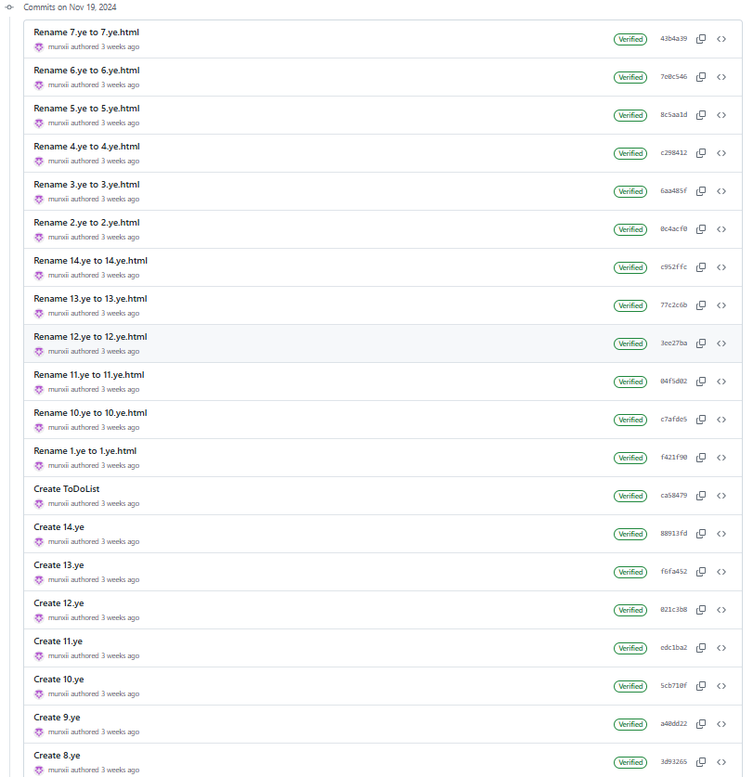
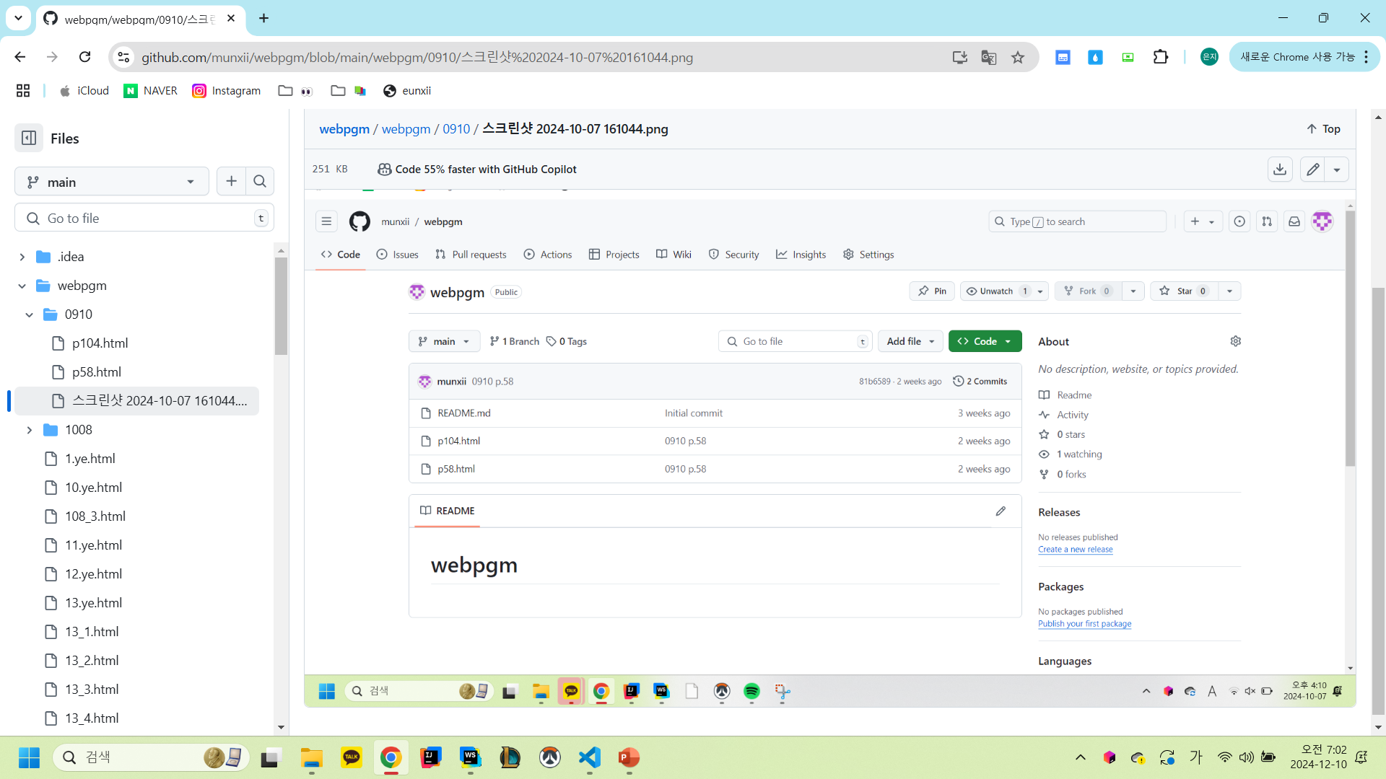
점수 : 24/30
왜냐하면:
과제 1주차 과제 점수 당 3점으로 잡음
총 2주 분량의 과제를 미제출함

Slide 9
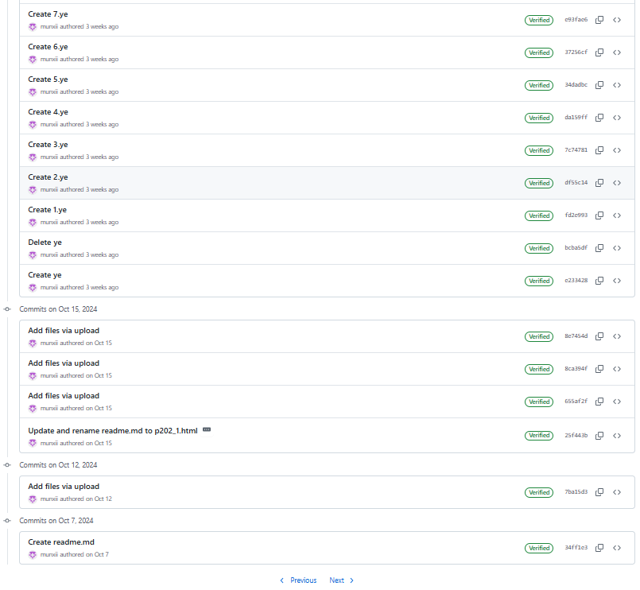
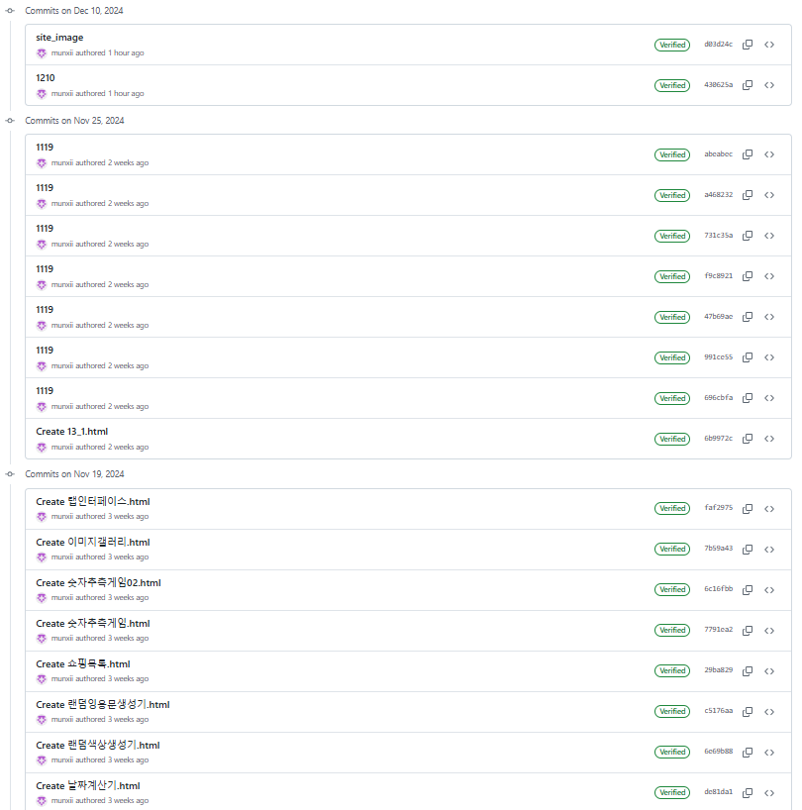

Slide 10
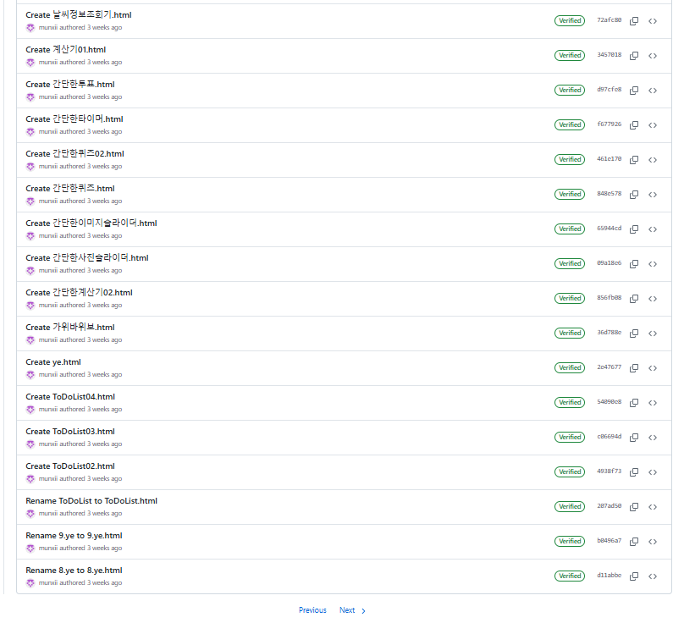

Slide 11
출처: 황기태, 『 html5+css3+javascript 웹프로그래밍(개정판) 』, 생능출판사(2022)

Slide 12
감사합니다.

